Slide 1


Université des Sciences et de la Technologie d’Oran Mohamed BOUDIAF
Faculté des Mathématiques et Informatique
Département Informatique
ETUDE COMPARATIVE DES ALGORITHMES D’ARBRES
DE DECISION DANS UN ENVIRONNEMENT
BIG DATA
Présenté par :
Mohammed Yacine BOUHEDADJA
Encadré par :
Mme Sarah NAIT BAHLOUL

Slide 2


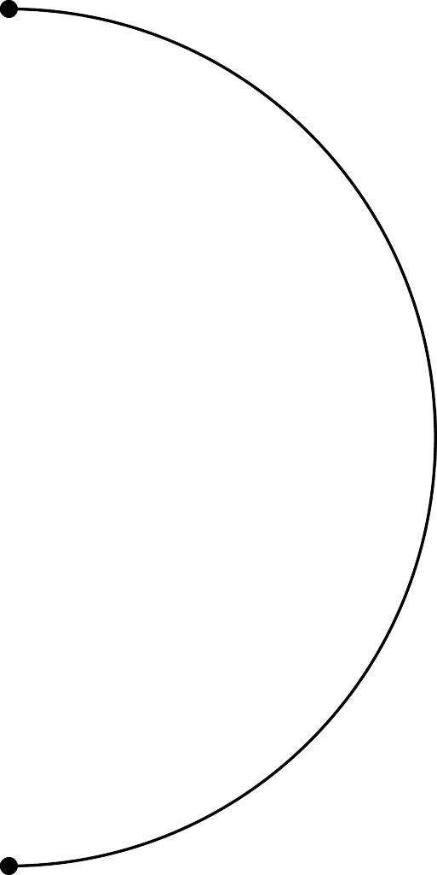



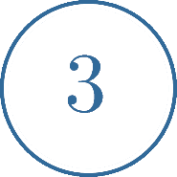
PLAN
BIG DATA
ARBRES DE DECISION
ARBRES DE DECISION
DANS LE
BIG DATA

Slide 3
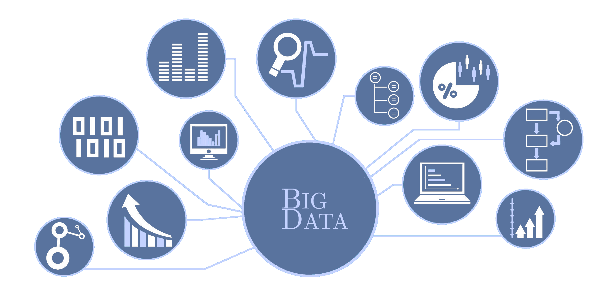
Big Data
Introduction
Définition
Arbres de décision
Hadoop
Arbres de décision dans le Big Data
Spark
Conclusion

Slide 4





Big Data
Introduction
Définition
Arbres de décision
Hadoop
Arbres de décision dans le Big Data
Spark
Conclusion
Hétérogène
Volumineux
Distribué
Temps réel

Slide 5
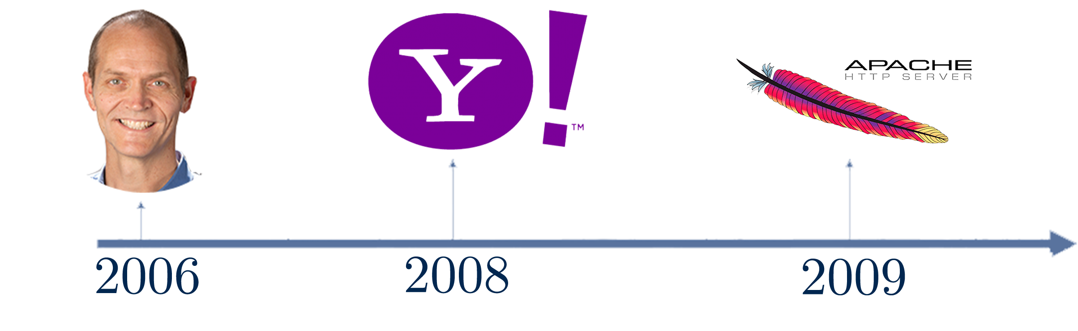



Big Data
Introduction
Définition
Arbres de décision
Hadoop
Arbres de décision dans le Big Data
Spark
Conclusion
Robustesse
Cout de stockage
Performance
Flexibilité

Slide 6


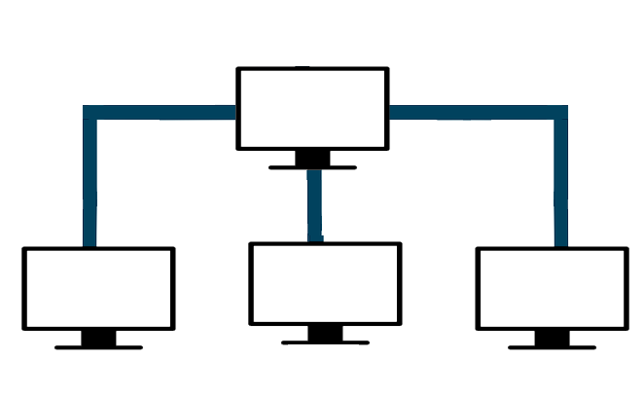









Big Data
Introduction
Définition
Arbres de décision
Hadoop
Arbres de décision dans le Big Data
Spark
Conclusion
NameNode
Métadonnées
B1
B1
B1
B3
B3
B3
B2
B2
B2
DataNode
DataNode
DataNode
HDFS
MAPREDUCE

Slide 7
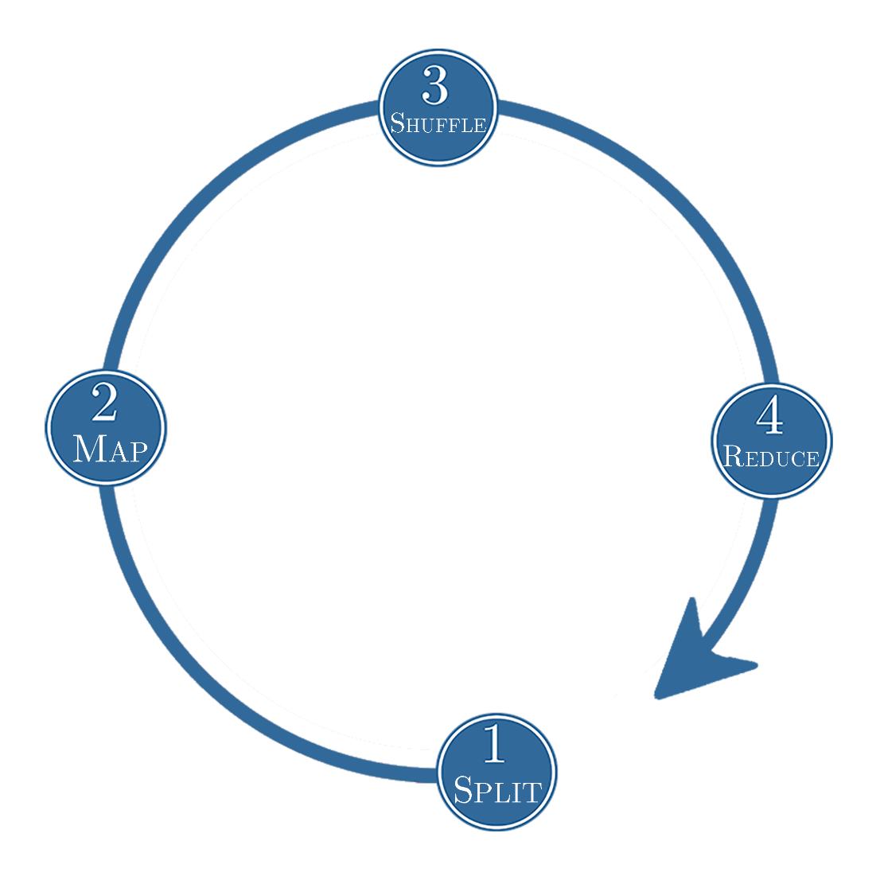




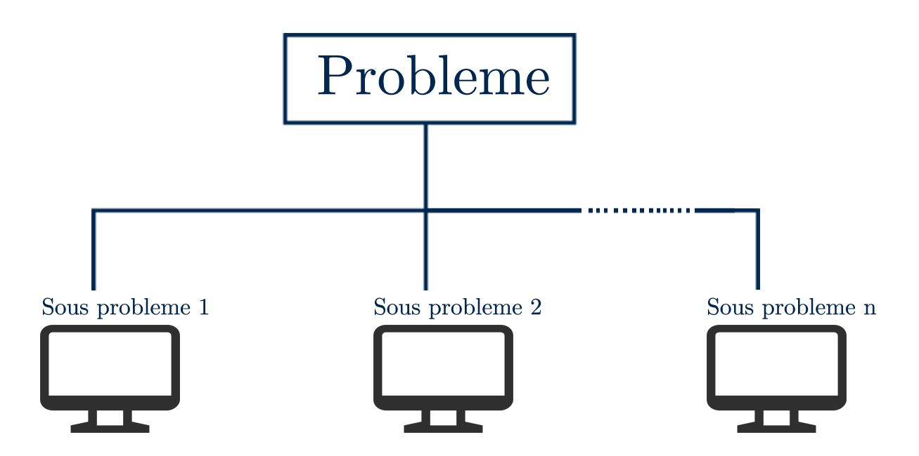

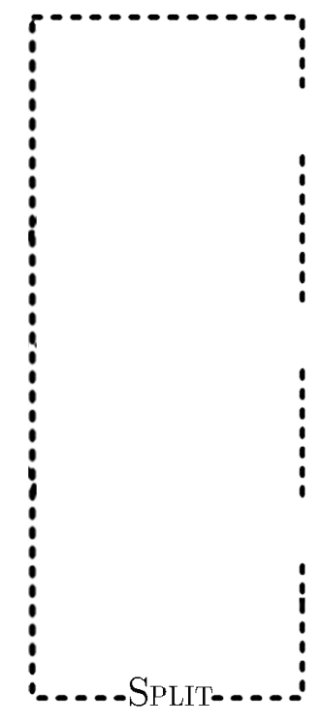
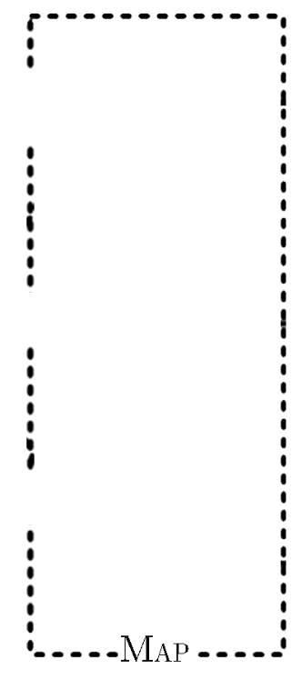

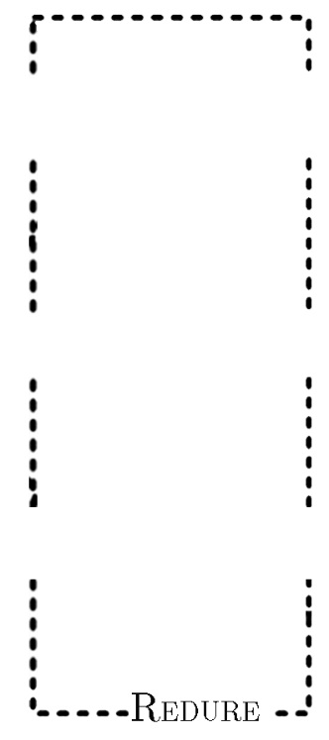






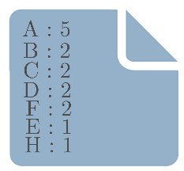


Big Data
Introduction
Définition
Arbres de décision
Hadoop
Arbres de décision dans le Big Data
Spark
Conclusion
WordCount
W
W
W
W
W
W
W
W
W
W
W
WordCount
W
W
W
W
W
W
W
W
W
W
W
HDFS
MAPREDUCE

Slide 8


Big Data
Introduction
Définition
Arbres de décision
Hadoop
Arbres de décision dans le Big Data
Spark
Conclusion
Goulot d’étranglement
Traitement itératif

Slide 9
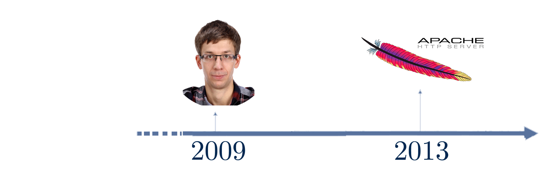
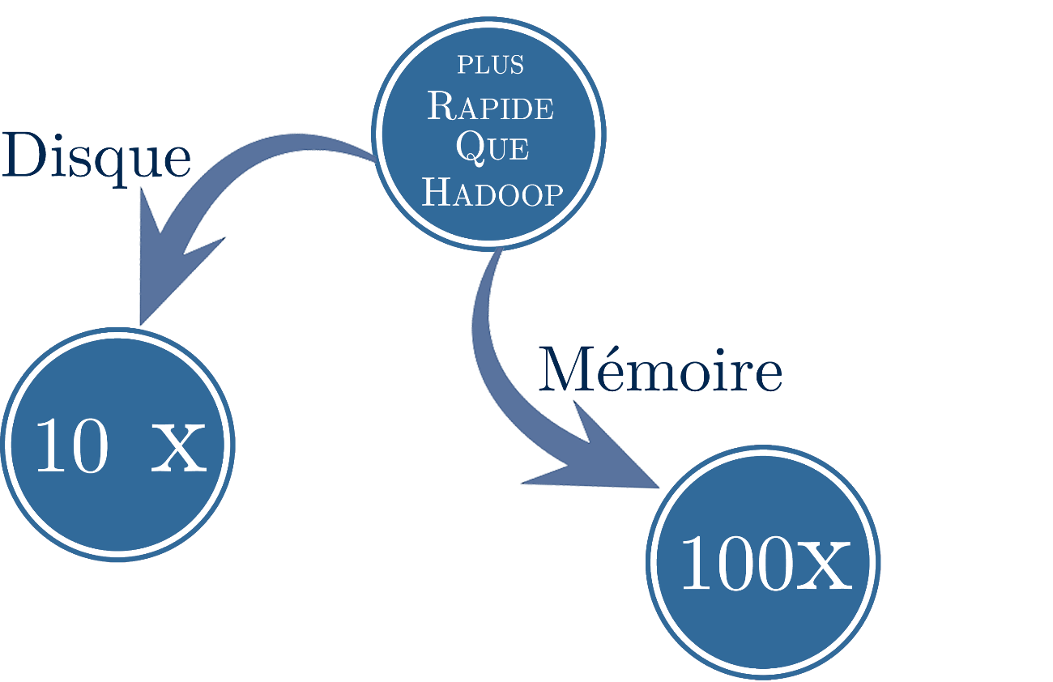

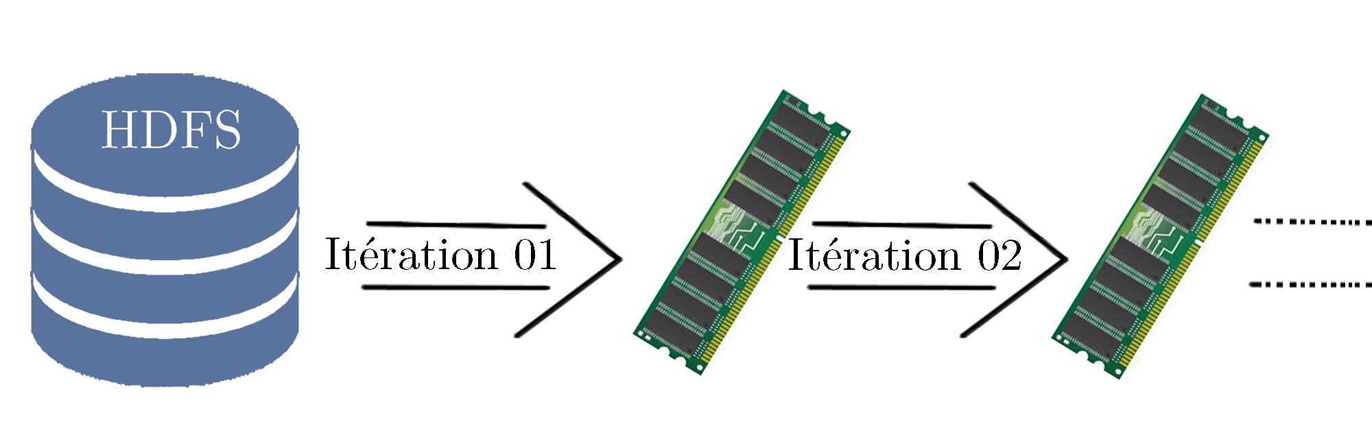



Big Data
Introduction
Définition
Arbres de décision
Hadoop
Arbres de décision dans le Big Data
Spark
Conclusion
Librairies prêtes
SparkSQL - Spark Streaming - MLlib
Programmation plus simple
Adapté au traitement itératif

Slide 10
Big Data
Introduction
Définition
Arbres de décision
Hadoop
Arbres de décision dans le Big Data
Spark
Conclusion
RDD ?
Liste de partitions stockée en RAM
Caractéristiques
Tolérants au pannes
Distribués
Inchangeable

Slide 11





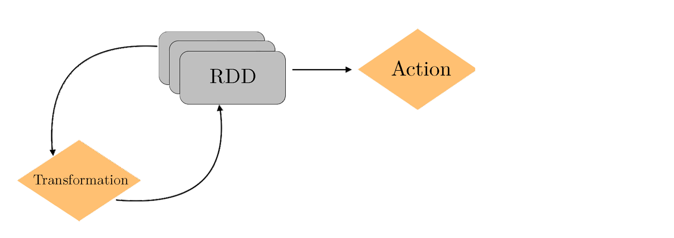

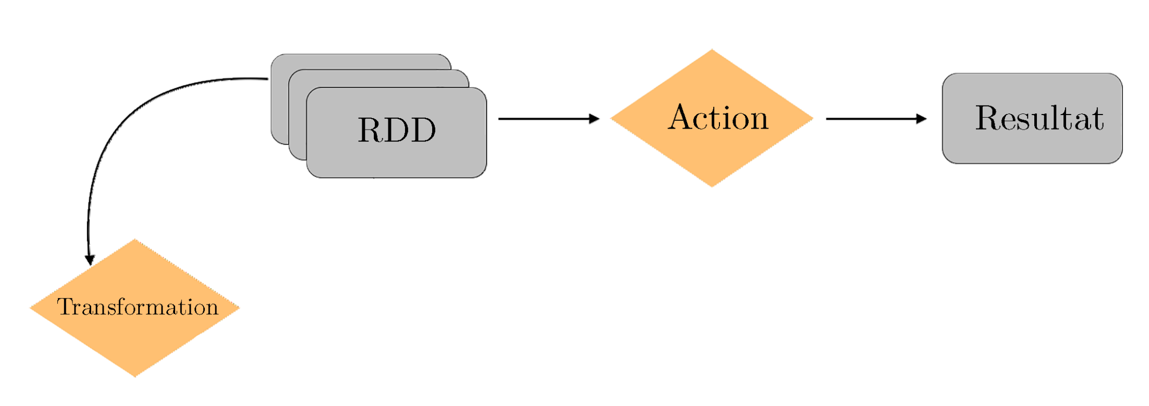

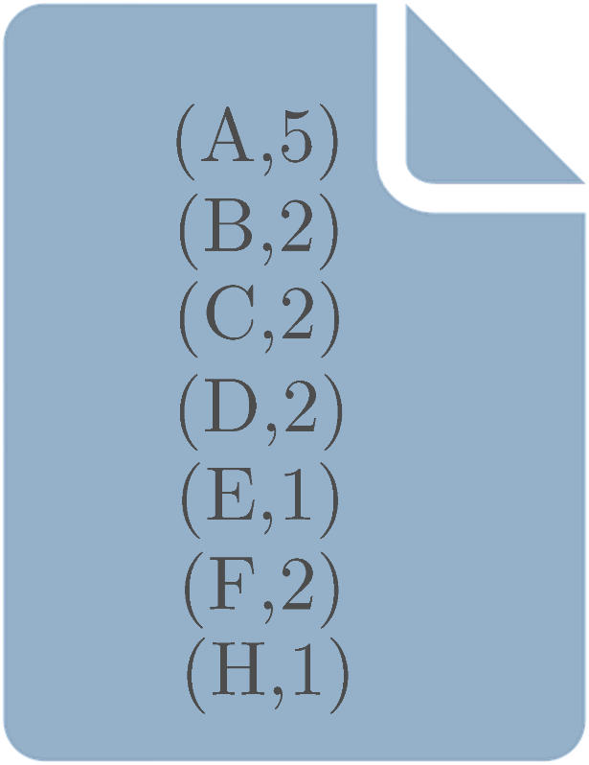
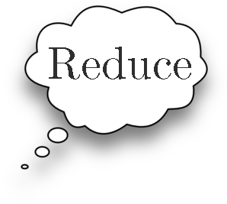

Big Data
Introduction
Définition
Arbres de décision
Hadoop
Arbres de décision dans le Big Data
Spark
Conclusion
WordCount
Manipulation
Val B = A. Map(word,=>(word, 1))
Val texte = sc.textFile(‘’chemin/Fichier.txt ’’ )
Val D = C.saveAsTextFile(‘’chemin/res.txt ’’)
Val C = B.ReduceByKey(_+_)
Val A = texte.flateMap(x=>x.split(‘’ ‘’)
texte =
(A B C D A E H B F A A D A C F)
A =
(A,B,C, D,A,E,H,B,F,A,A,D,A,C,F)
B =(
(A,1),(B,1),(C,1),(D,1),(A,1),(E,1),(H,1),(B,1),(F,1),(A,1),(A,1),(D,1),(A,1),(C,1),(F,1))
C =(
(A,5),(B,2),(C,2),(D,2),(E,1),(F,2),
(H,1)
)
Fichier.txt
res.txt

Slide 12






Big Data
Introduction
Définition
Arbres de décision
Hadoop
Arbres de décision dans le Big Data
Spark
Conclusion
Traitement par lots
Temps-réel
Moins couteux ( RAM )
Traitement récursif
Traitement

Slide 13


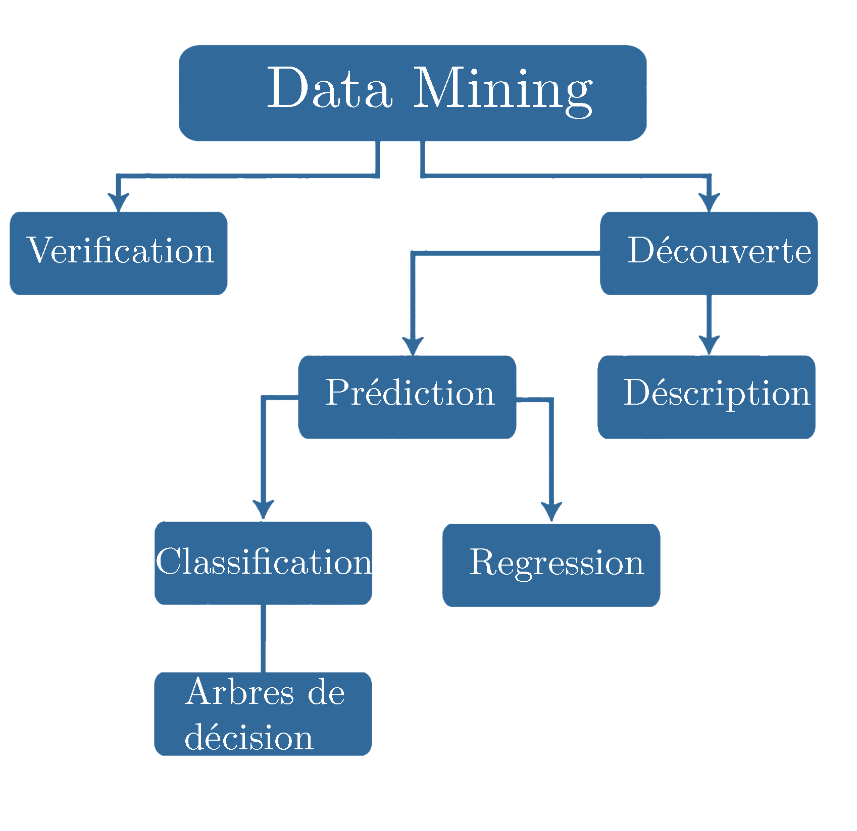
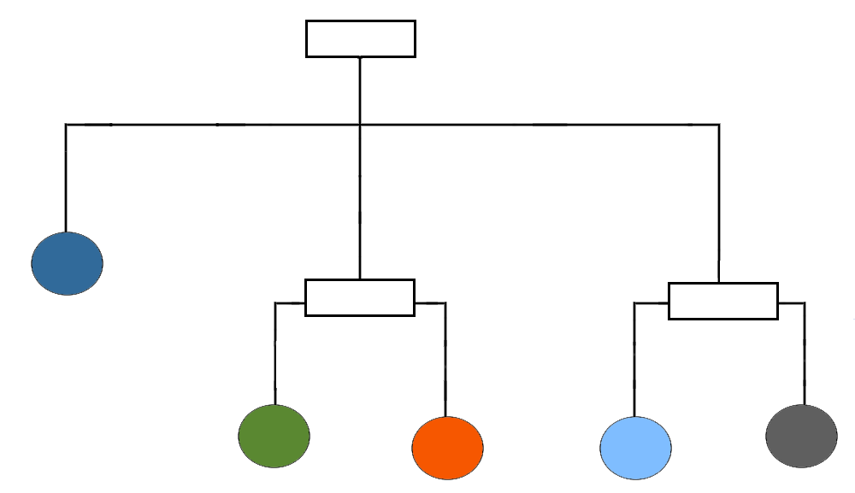
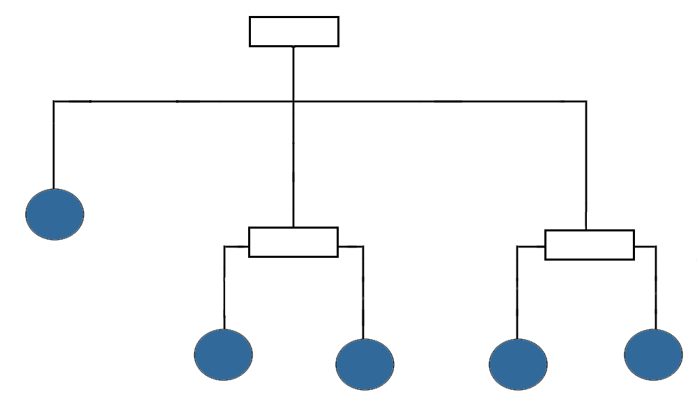
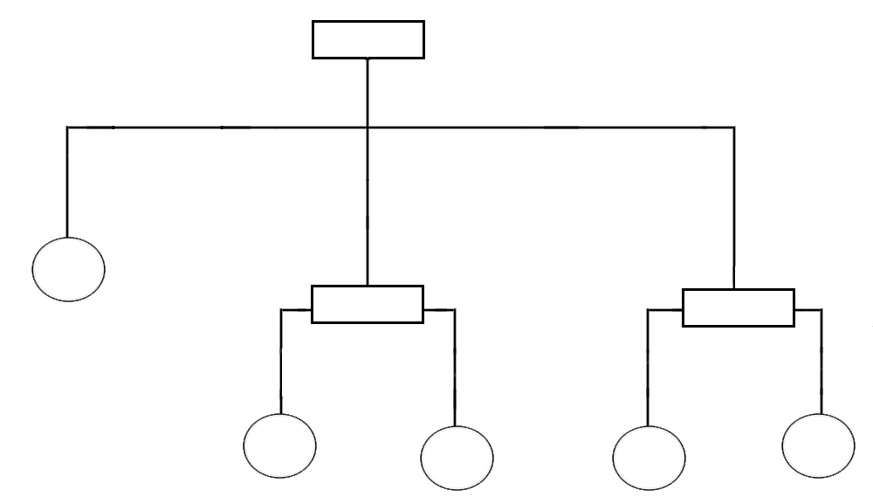
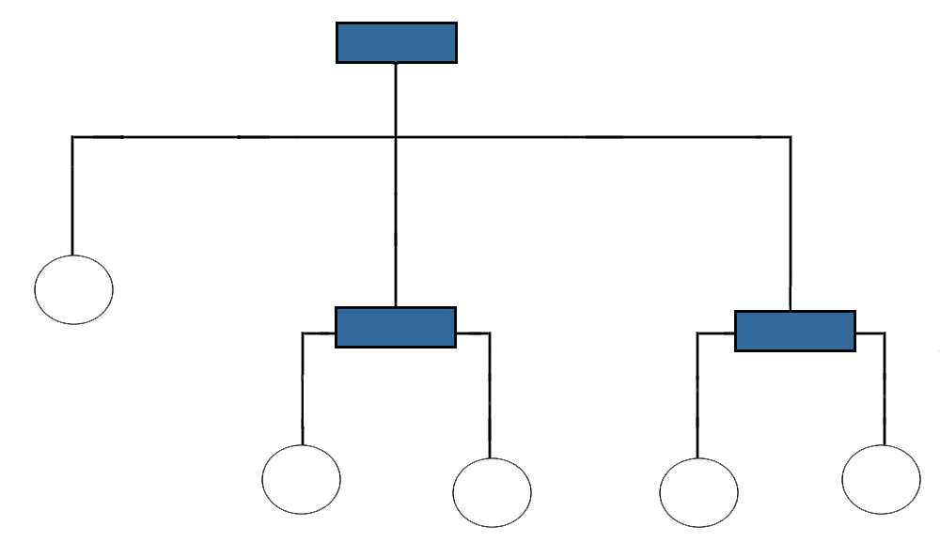

Big Data
Introduction
Construction de l’arbre
Arbres de décision
Critères de division
Elagage
Arbres de décision dans le Big Data
Les différents algorithmes
Conclusion
Principe
Principe
Principe
Spécificité
Spécificité
But
Spécificité
But
But
Parcours
Rendu graphique facilement interprétable
Créer un modèle en
Traiter automatiquement de nouvelles
instances de données
Partitionnant les données d’apprentissage
Jusqu’a
Arriver à des sous ensembles homogènes
Une décision
Un teste
Nouvelle instance
 |  | ?

Slide 14








Big Data
Introduction
Construction de l’arbre
Arbres de décision
Critères de division
Elagage
Arbres de décision dans le Big Data
Les différents algorithmes
Conclusion
Exemple
Température
Température | Faiblesse | Toux | Maladie
Normal | Non faible | Non | Non malade
Basse | Non faible | Oui | Angines
Normal | Non faible | Non | Non malade
Haute | Faible | Non | Fièvre
Basse | Non faible | Oui | Angines
Toux
Haute | Faible | Oui | Angines
Chercher l’attribut de division
Diviser l’ensemble
Arrêter

Slide 15



Big Data
Introduction
Construction de l’arbre
Arbres de décision
Critères de division
Elagage
Arbres de décision dans le Big Data
Les différents algorithmes
Conclusion
Gain d’information
Quantité d’information
Optimisation du
Gain d’information
Critère de division ?
Rapport de gain
Impureté de Gini
Dispersion d’une
distribution
Mesure
l’homogénéité
Chi-Square

Slide 16
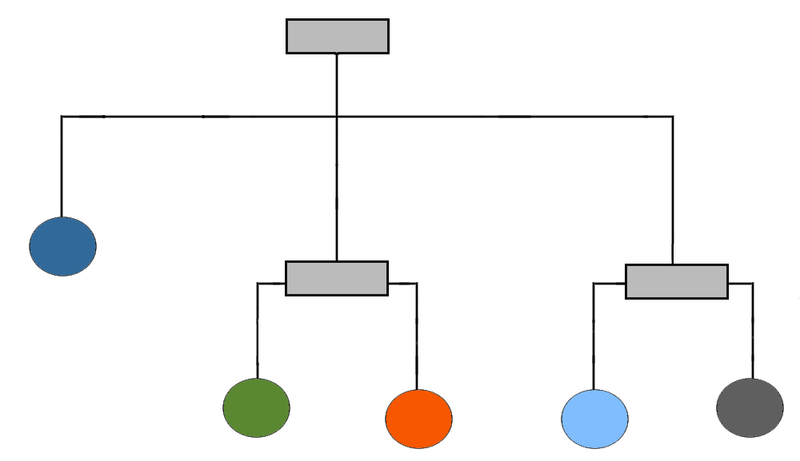
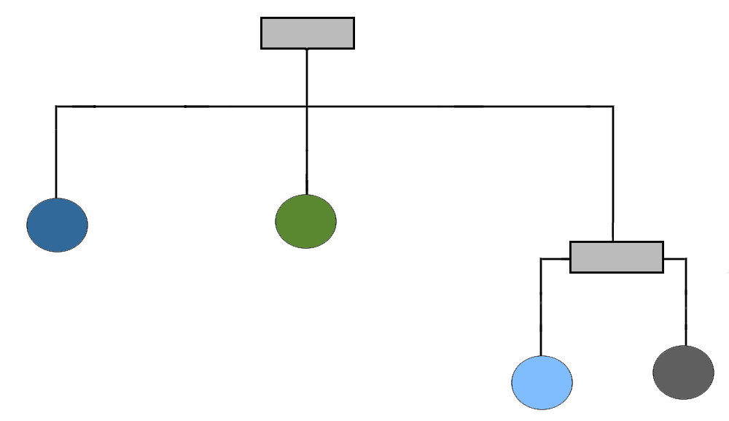


Big Data
Introduction
Construction de l’arbre
Arbres de décision
Critères de division
Elagage
Arbres de décision dans le Big Data
Les différents algorithmes
Conclusion
Surapprentissage
Err
Elagage
Si
Err
Erreur(Nœud parent) > Erreur (Nœud fils)
Alors
Elaguer le nœud parent

Slide 17
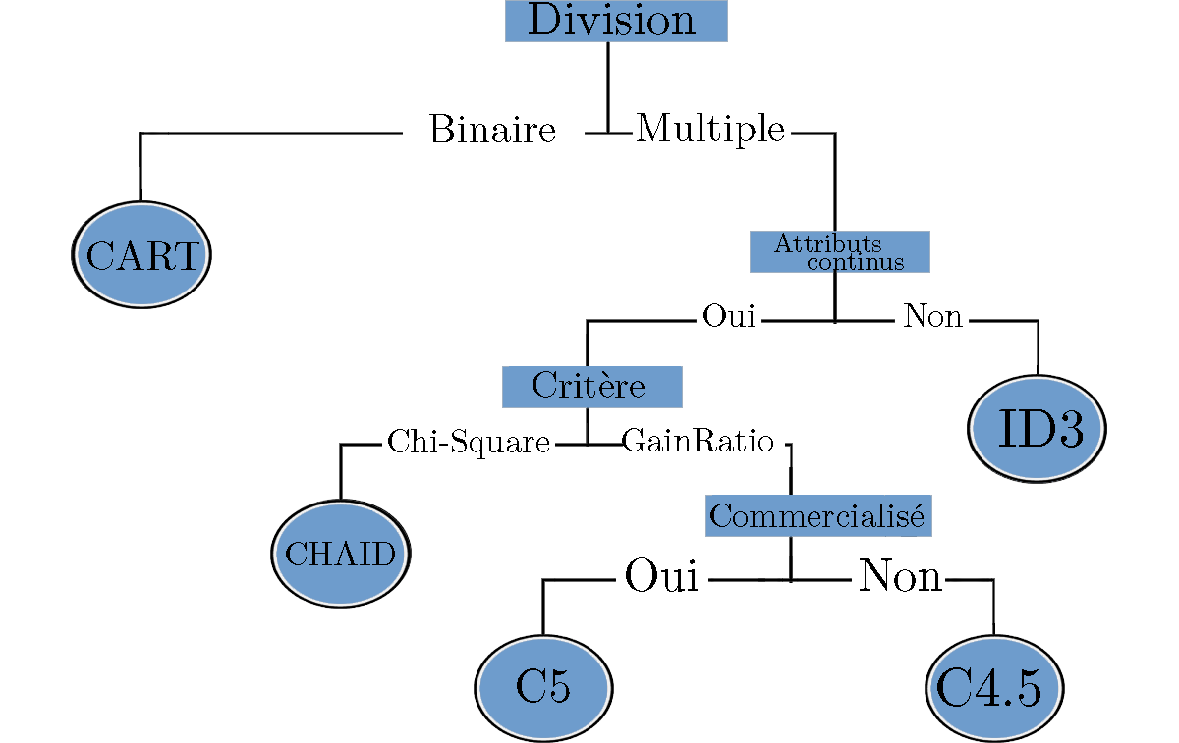











Big Data
Introduction
Construction de l’arbre
Arbres de décision
Critères de division
Elagage
Arbres de décision dans le Big Data
Les différents algorithmes
Conclusion
Impureté de GINI
Elagage
Gain d’information
Attribut discret
Grand volume
Améliore ID3
Améliore C4.5
Elagage
Commercialisée
Att continus
Temps, mémoire
Val manquantes

Slide 18








Big Data
Introduction
Construction de l’arbre
Arbres de décision
Critères de division
Elagage
Arbres de décision dans le Big Data
Les différents algorithmes
Conclusion
Avantages
Avantages
Inconvénients
Inconvénients
Puissant système d’aide à la décision
Optimum local
Problème NP-complet
Interprétation facile
Transparence
Volume de données

Slide 19



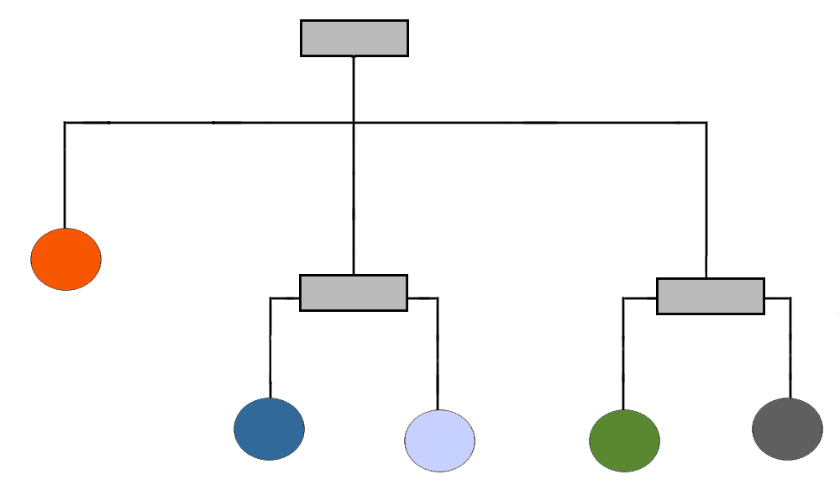
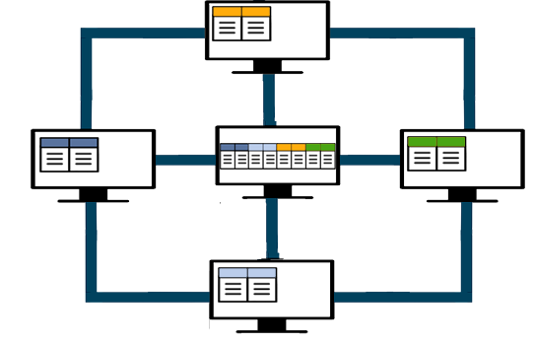

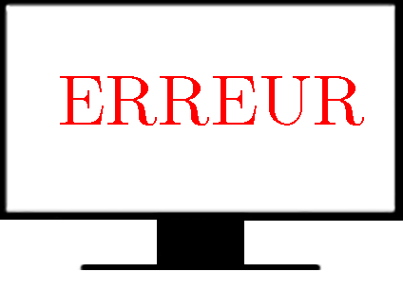

Big Data
Introduction
Passage au distribué
Arbres de décision
Approches proposées
Arbres de décision dans le Big Data
Comparaison
Conclusion
Problématique
Solution
Adapter les algorithmes à
Distribué
l’environnement BIG DATA
?
Le volume d’apprentissage dépasse
Centralisé
les capacités d’un ordinateur

Slide 20




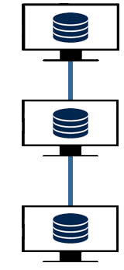
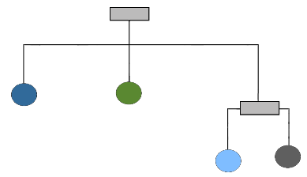



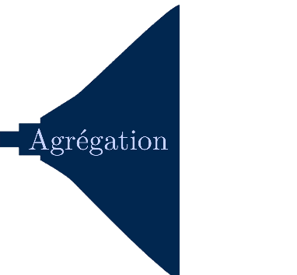
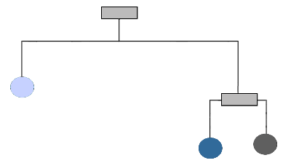


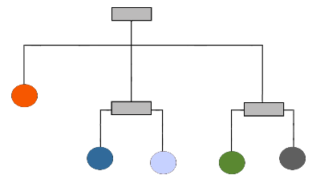
Big Data
Introduction
Passage au distribué
Arbres de décision
Approches proposées
Arbres de décision dans le Big Data
Comparaison
Conclusion
Deux méthodes
Créer l’arbre final parallèlement par les nœuds du cluster
Créer un arbre local au niveau de chaque nœud
Agréger les résultat afin de former l’arbre final
?
Comment agréger
R1
Continue (Régression)
Discrète (Classification)
R2
Résultat
Moyenner
Faire voter
R3

Slide 21

Big Data
Introduction
Passage au distribué
Arbres de décision
Approches proposées
Arbres de décision dans le Big Data
Comparaison
Conclusion
Construction de l’arbre final parallèlement
Partitionner le jeu de données en blocs
Transformer la structure de données en série
de couple(clef, valeur)
Clef : Valeur de l’attribut + valeurs de classe
Valeur : 1
Regrouper les couples ayant la même clef
Calculer le gain d’information de chaque attribut
afin de déterminer l’attribut de division

Slide 22

Big Data
Introduction
Passage au distribué
Arbres de décision
Approches proposées
Arbres de décision dans le Big Data
Comparaison
Conclusion
Créer un arbre au niveau de chaque nœud
Partitionner le jeu de données en blocs
Calculer un arbre de décision local au niveau de chaque nœud
Clef : Texte
Valeur : L’arbre
Utiliser tous les arbres afin de traiter de nouvelles instances

Slide 23
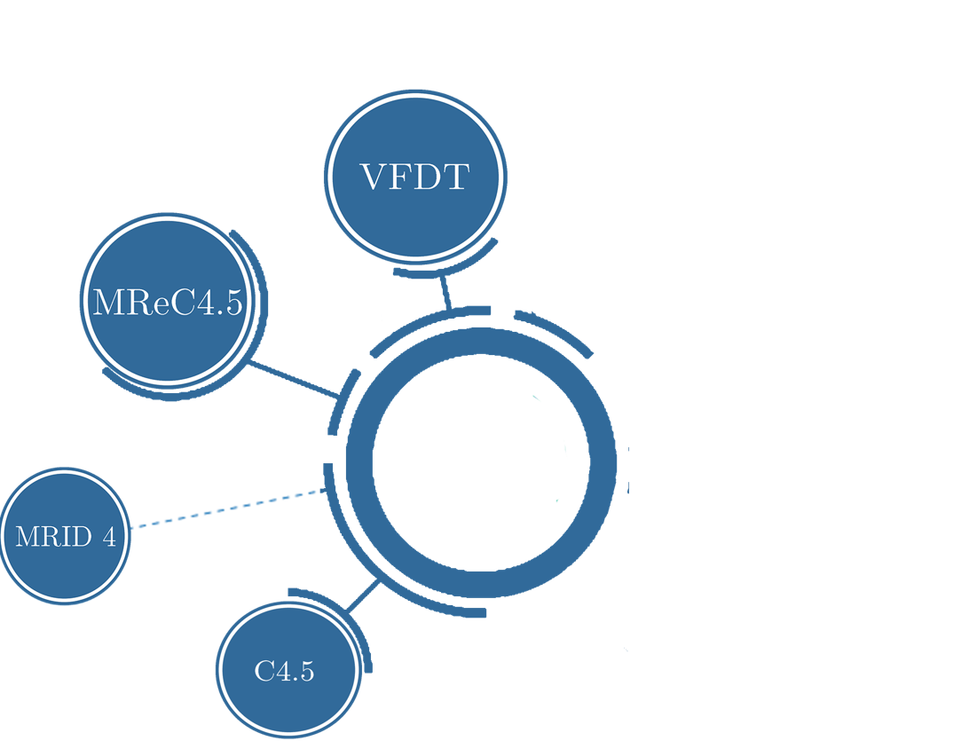
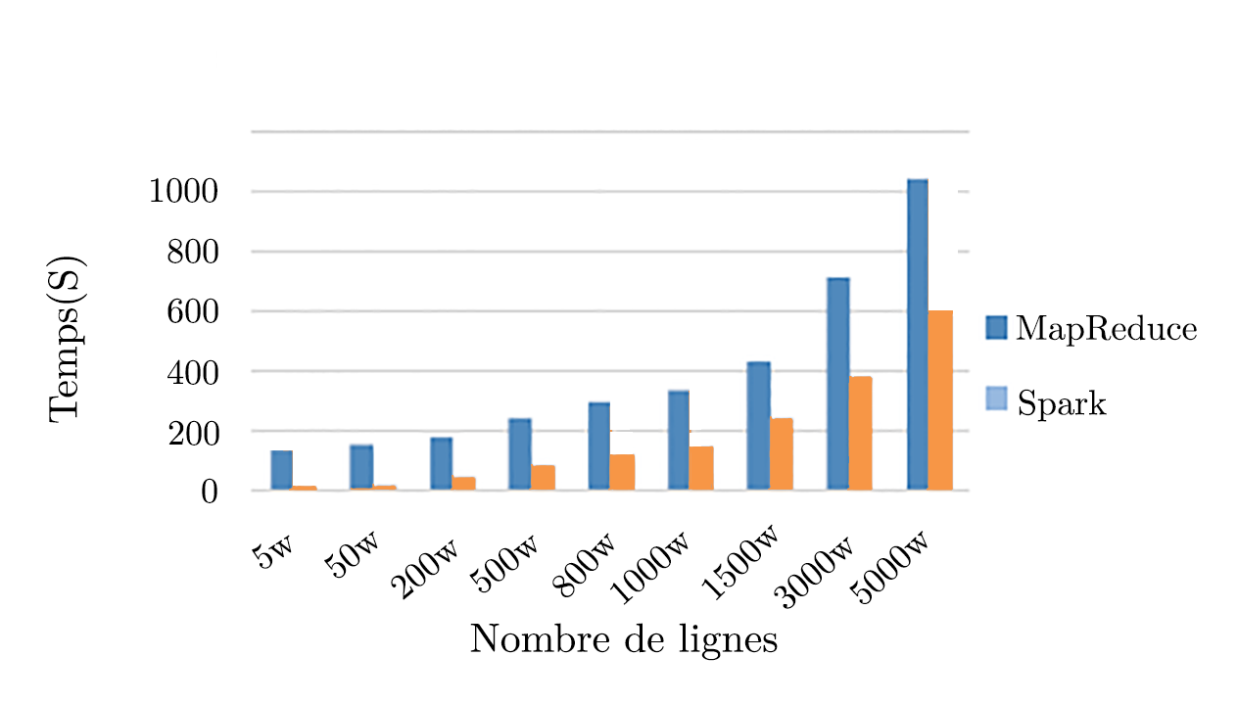




Big Data
Introduction
Passage au distribué
Arbres de décision
Approches proposées
Arbres de décision dans le Big Data
Comparaison
Conclusion
C4.5
MRID 4
MReC4.5
VFDT
Implémenté sous MapReduce et Spark
MapReduce
Spark
Se déroule en quatre phases
Préparation de données
Crée un RDD qui contiendra
une liste de couple (clé, valeur)
Sélection
Mise à jour
Att + Val + Class, 1)
Construction de l’arbre
Sélectionner l’attribut de division

Slide 24
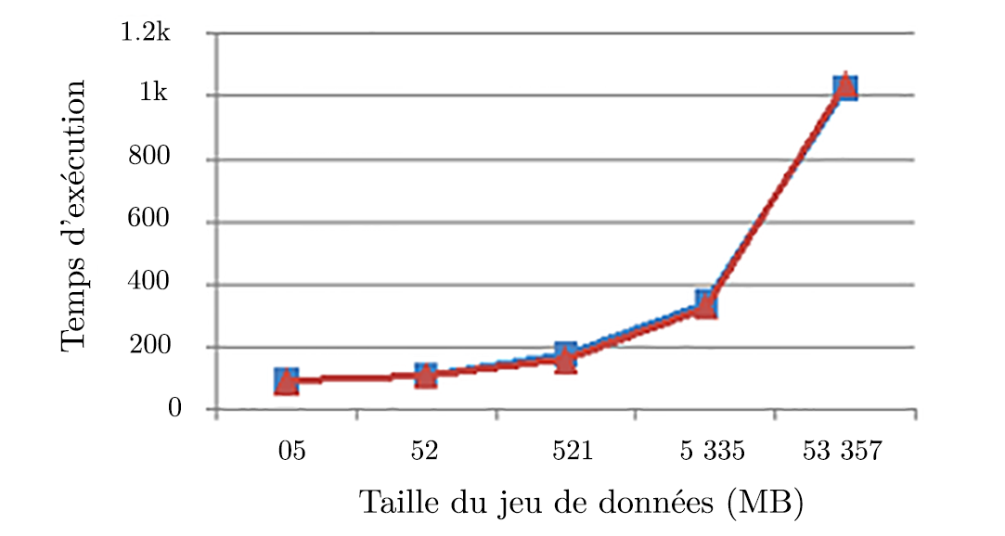
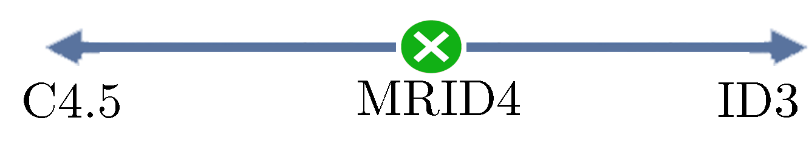

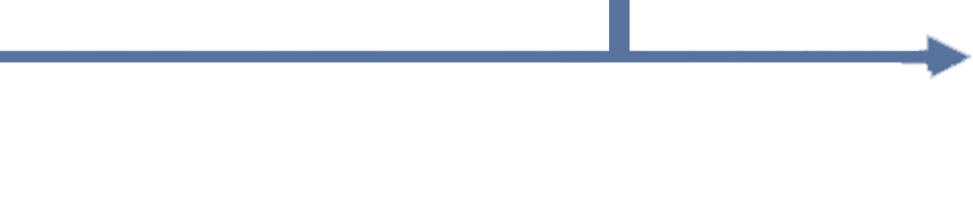
Big Data
Introduction
Passage au distribué
Arbres de décision
Approches proposées
Arbres de décision dans le Big Data
Comparaison
Conclusion
C4.5
MRID 4
MReC4.5
VFDT
Implémenté sous MapReduce
Se base sur ID3
Utilise le Rapport de Gain
(critère de C4.5)
Allège le calcule des constantes
Utilise un seuil d’homogénéité
Seuil %
100 %
Calcule
Feuille

Slide 25

Big Data
Introduction
Passage au distribué
Arbres de décision
Approches proposées
Arbres de décision dans le Big Data
Comparaison
Conclusion
C4.5
MRID 4
MReC4.5
VFDT
Implémenté sous MapReduce
Apprentissage par ensemble
Nb Nœud | Nb Classifier | Temps
1 | 3 | 12’08’’
2 | 3 | 11’45’’
3 | 3 | 9’54’’
3 | 5 | 19’53’’
C4.5 classique

Slide 26
Big Data
Introduction
Passage au distribué
Arbres de décision
Approches proposées
Arbres de décision dans le Big Data
Comparaison
Conclusion
C4.5
MRID 4
MReC4.5
VFDT
Implémenté sous MapReduce
Nb d’instance | Temps C4.5 (ms) | Temps VFDT (ms)
1727 | 65589 | 6053
4177 | 388794 | 290487
8124 | 195513 | 73543
Utilise le Rapport de Gain
HOEFFDING BOUND
Plus stricte dans le choix de l’attribut

Slide 27
Big Data
Introduction
Passage au distribué
Arbres de décision
Approches proposées
Arbres de décision dans le Big Data
Comparaison
Conclusion
COMPARAISON

Slide 28
Big Data
Introduction
Passage au distribué
Arbres de décision
Approches proposées
Arbres de décision dans le Big Data
Comparaison
Conclusion
FIN.

